Slide 1
Slovenya’da gerçekleştirilen dinamik ölçümler
NeTIRail-INFRA Bilgilendirme Toplantısı, Ankara, Türkiye

Slide 2
İ.P.2 - İçerik
Slovenya’da teknolojilerin ölçülmesi
Dinamik ölçüm teknolojileri
Dinamik ölçüm cihazları
Dinamik : Geometrik ölçümler
Dinamik : Ondülasyon ölçümleri
Sonuç

Slide 3
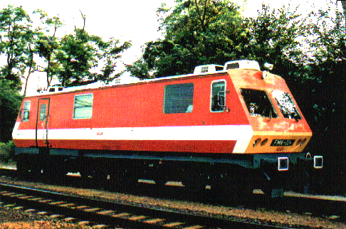
Teknolojiler (1)
Slovenya’da ölçüm teknolojileri
Geleneksel yüksek çözünürlükte hat izleme cihazları ölçümler için trenlerin (ölçüm trenleri) üzerine entegre edilmiştir
İzleme teknolojileri standart araçlarda portatif ölçüm cihazları ile gerçekleştirilmiştir

Slide 4
Teknolojiler (2)
Slovenya’da ölçüm teknolojileri
Hatların geometrik parametrelerinin ölçülmesi: stabilite, yön, eğim, burulma, gabari (uzatma, daralma); KT500 kalite parametrelerinin hesaplanması;
Ray teşhisi: rayların ultrasonik kontrolü, ray aşınma ölçümleri, ray Korugasyon ölçümleri, Eddy akımı ile rayların kontrolü (baş kısım kontrolü);
Dinamik hat parametrelerinin ölçülmesi: yatay ivmelenme, düşey ivmelenme, raydan çıkma katsayısının hesaplanması.
Görsel muayene.

Slide 5
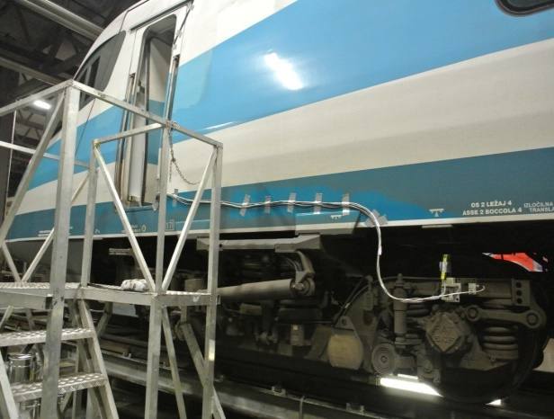
Dinamikler
Dinamik ölçüm teknolojileri
Portatif ölçüm cihazları, yolcu trenine sensörlerin kurulması, ölçüm sistemi
Ön hazırlık, kalibrasyon, kurulum, kurulum dosyası
Yatay ve düşey ivmenin ölçülmesi
Ortalama yatay ve düşey ivmelenme yatay kuvvetler
Bir trenin geçerken CBS pozisyonu

Slide 6
Cihazlar (1)
Dinamik ölçüm cihazları
Düşük frekanslı ivmeölçerler: dört düşey ve dört diye ivmeölçer; Dewesoft, frekans aralığı 80 Hz, hassasiyet 30 ve 145 mV/g.
Yüksek frekanslı ivmeölçerler: dört düşey ve dört diye ivmeölçer; Dytran DC yanıt ivmeölçer, ± 100g aralıkta, frekans yanıt aralığı 0 - 2500 Hz, hassasiyet 40 mV/g.
→ Titreşim frekanslarındaki farklılıkların tespiti

Slide 7
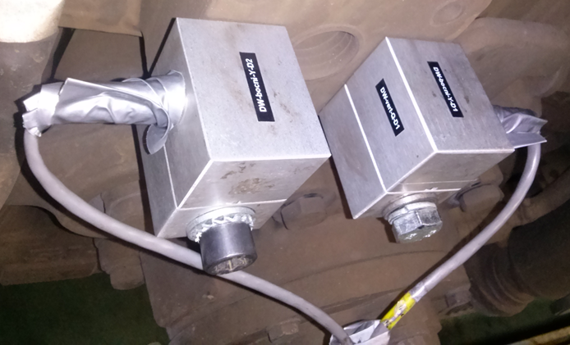
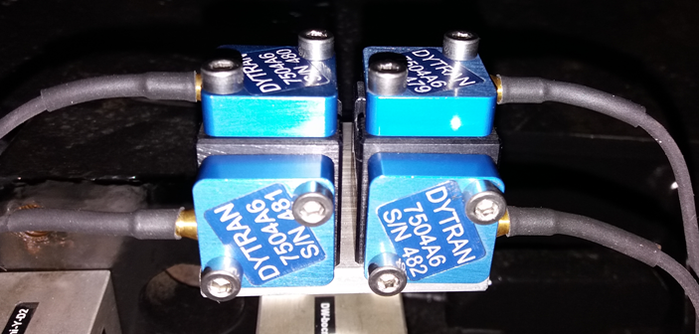
Cihazlar (2)
Dinamik ölçüm cihazları
Düşük frekans
İvmeölçerler
Dewesoft
Yüksek frekans
İvmeölçerler
Dytran

Slide 8
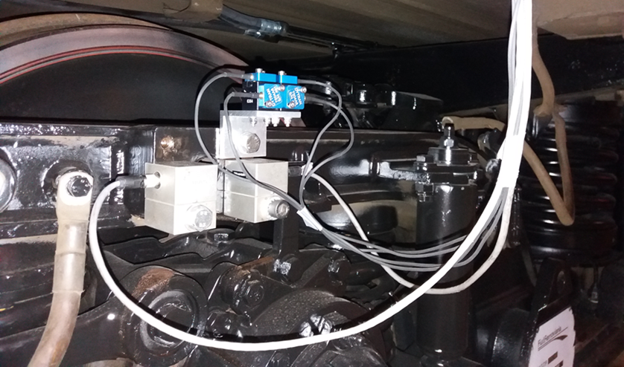
Cihazlar (3)
Dinamik ölçüm cihazları

Slide 9
Geometri (1)
Dinamik & Geometrik ölçümlerin karşılaştırması
Geometrik parametreler (D,C) ile yatay ivmelenme (F) korelasyonu
Yatay ivmelenme: Yön, eğim
Geometrik parametreler (A,B) ve düşey ivmelenme (E) korelasyonu
Düşey ivmelenme: Stabilite, Burulma

Slide 10
Geometry
A – Stabilite (sol ve sağ ray)
B – Burulma
C – Eğim
D – Yön (sol ve sağ ray)
E – Düşey ivmelenme
F – Yatay ivmelenme
G – Uzunlamasına profil

Slide 11
Ondülasyon
Dinamik & Ondülasyon ölçümler
Düşey ivmelenme ve hat stabilitesi arasındaki korelasyon
Düşey ivmelenme: Stabilite
Ondülasyonlu hat kesimleri, sağ ve sol rayda
Ondülasyon : düşey ivmelenmede sinyal yoğunluğunda fazla fark – Yüksek ve düşük frekanstaki sensörler arasında

Slide 12
Corrugation
A – Ondülasyon Yok
B – Sağ raydaki ondülasyon
C – Sol raydaki ondülasyon
D – Düşey ivmelenme
E – Yüksek ve düşük frekanslardaki düşey ivmelenme arasındaki fark
F - Stabilite
G – Uzunlamasına profil

Slide 13
Ondülasyon
Dinamik & Ondülasyon ölçümlerinin karşılaştırılması

Slide 14
Sonuç
Dinamik ve geometrik parametreler arasında korelasyonda yüksek güvenilirlik
Dinamik düşey parametreler ile birlikte ondülasyon için korelasyon, belirgin olmamakla birlikte → Ondülasyon formasyonuna yaklaşmak için sensörlerin daha yakın yerlere konması
Erken tanı için potansiyel kullanım amacı → sistemin iyileştirilmesi, ek araştırmanın yapılması, diğer sensörlerin test edilmesi

